Slide 1
El estudio de la biblia a través del método inductivo
¿Hay una manera
sencilla de estudiar la Biblia
a profundidad?

Slide 2

¿Por qué estudiar la biblia con un método?
¿Te lo has preguntado?
Cualquiera puede leer la Biblia. Y como cualquier libro, la Biblia puede ser interpretada y aplicada. Pero... ¿Qué tal si, al igual que como cualquier libro, la Biblia requiriera de una atención más minuciosa para poder entenderla?
¿Cómo saber si estamos SOBREINTERPRETANDO a la Biblia?
¿Cómo evitarlo?
¿Necesitamos un doctorado en Estudios Históricos, del Idioma Hebreo-Griego, de Teología y Apologética para estudiar “correctamente” la Biblia?
¿Qué piensas?

Slide 3
¿Qué incluye un “buen” estudio de la biblia?
Palabras clave: Fidelidad al texto. Tener el Contexto. Herramientas (diccionarios, mapas, etc). Atender otras perspectivas. Lectura consciente del texto. Creatividad (para imaginar los escenarios).
¿qué agregarías?

Slide 4
El método inductivo,
¿qué nos ofrece?
De lo específico a lo general...
Pero mucho más.

Slide 5
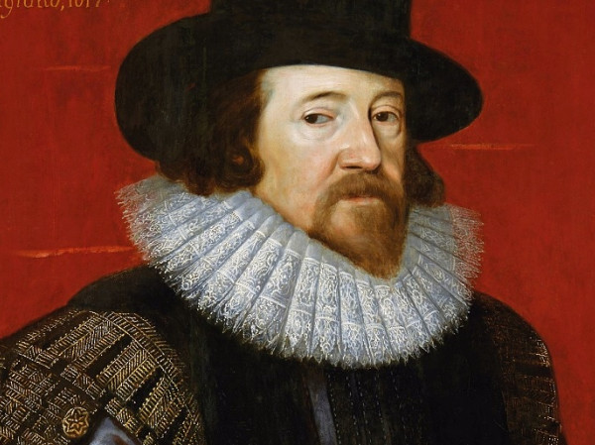
¿Dónde nació?
Así que la Biblia no tiene nada que ver con Ciencia, ¿eh?
Se sitúa el origen del método inductivo en el siglo XVII, particularmente al Novum organum scientiarum (“Nuevos instrumentos científicos”) de Francis Bacón (1561-1626), en el que precisó las reglas del método científico.
Se caracteriza por ser un razonamiento ampliativo, es decir que la conclusión obtenida no está contenida en las premisas (o conocimientos previos a la observación).
En todo razonamiento inductivo se parte de premisas particulares observadas que dan lugar a una conclusión de carácter general.
Estas conclusiones, sometidas a consideraciones, pruebas y mecanismos de validación, pueden conducir a la ampliación del conocimiento aceptado. Por eso, el método inductivo forma parte del método científico, dado que sirve para expandir el conocimiento del mundo real.

Slide 6

¿Y cómo se aplica a la biblia?
De la misma forma que se aplica a cualquier razonamiento. A través de un método que incluye “pasos” y procedimientos.
* OBSERVACIÓN: Enseña a ver exactamente lo que dice el pasaje; es el fundamento para la interpretación fiel y la aplicación correcta. La observación contesta la pregunta: ¿Qué dice el pasaje?
* INTERPRETACIÓN (DE LAS PREMISAS OBSERVADAS): Contesta la pregunta: ¿Cuál es el significado del pasaje? (y por supuesto necesitamos más preguntas para llegar a responder ésta).
* APLICACIÓN (CONCLUSIÓN FACTUAL): Contesta las preguntas. ¿Qué implica esto para mí? ¿Qué verdades debo creer y poner en práctica? ¿Qué cambios debo hacer en mi vida?

Slide 7

Observación (lectura del pasaje)
Leer implica entender y para entender debemos leer varias veces.
Al encontrarnos con un pasaje de la Biblia, y al hacerlo en nuestros grupos de estudio, lo primero y más obvio es LEER ese pasaje con suma atención. Tras eso, la observación nos conduce a estas preguntas:
¿Quién? ¿Qué? ¿Cómo? ¿Cuándo? ¿Dónde? y ¿Por qué?*
*(no conclusivo ni interpretativo)
Estas preguntas nos motivarán a ir más allá del pasaje mismo:
~Panorama del libro (¿qué pasajes están antes y después?).
~El tipo de libro leído (¿histórico, poesía, carta, profecía?).
~El tipo de oyentes originales, el contexto histórico cercano al pasaje (¿siglo I, Reinado ~Babilónico, Griego, Romano...?).
Estrategias o herramientas para observación:
La Biblia. Un breve estudio contextual previo (OJO: sin interpretaciones o premisas de juicios de valor). Subrayar, enlistar, anotar. Hojas de papel para notas en el pasaje. Mapas, palabras raras con una traducción más actual. Análisis de gramática o entender bien las palabras: Verbos, calificativos, imperativos (órdenes, consejos).

Slide 8

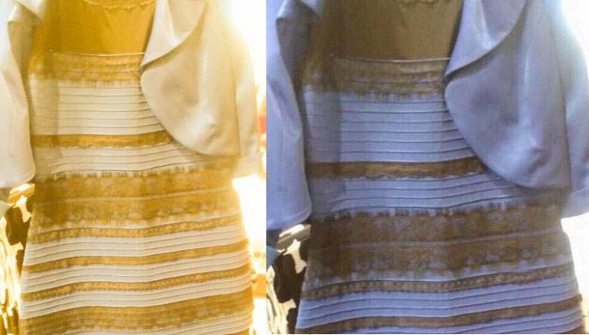
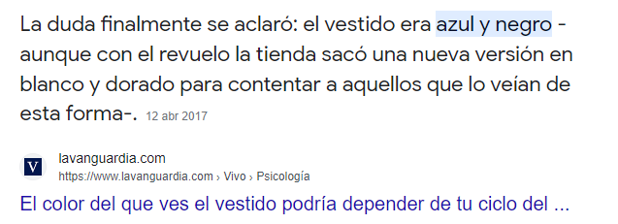
Interpretación (¡de lo observado!)
Advertencia: El método inductivo nos pone en evidencia de las muchas veces que hemos sobreinterpretado la Biblia.
¿Qué significa esto?
¿Cuál es la conclusión general a la que apuntan estas observaciones?
Cada libro de la Escritura tiene un mensaje, y este mensaje puede ser entendido. 2 Timoteo 3:16 dice que “Toda la escritura es útil”, esto es, tiene un propósito, tiene sentido. Dios no nos invita a su Palabra para confundirnos o hacernos quebrar la cabeza; Él está más interesado en que la entendamos que lo que nosotros pudiéramos estar.
“El sentido” no son nuestros pensamientos subjetivos enfocados hacia dentro del texto, sino que la verdad objetiva de Dios leída hacia afuera del texto. ¡No es lo que creemos que vemos es lo que vemos!

Slide 9
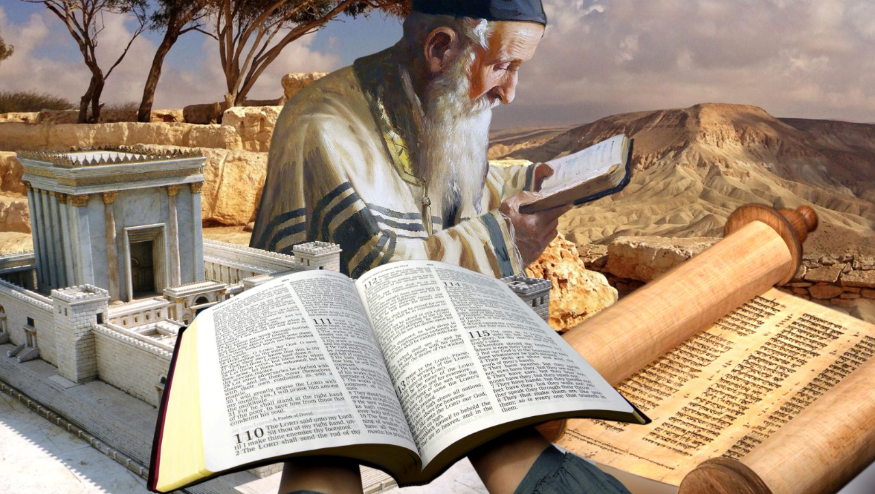
Consideraciones antes de “interpretar”
Pero no hay que olvidar: La Biblia no sólo tiene a Dios como inspiración, sino a más de 40 autores que escribieron eventos, cartas, hechos, poesía, inspirada en la presencia de Dios y su Hijo involucrándose con el ser humano.
El proceso de interpretación podría llamarse el proceso de recreación. Estamos llamados a ponernos en los zapatos del escritor y recrear su experiencia, es decir pensar como el pensó, sentir como el sintió, y decidir como el decidió. Preguntémonos, ¿Qué significó esto para él? antes de preguntarnos ¿Qué significa esto para nosotros?
En la observación excavamos. En la interpretación edificamos. La calidad de la interpretación será siempre determinada por la calidad de la observación. Es imposible saber el sentido del escrito del autor hasta que no sepas lo que el escritor en realidad dijo. Por lo tanto, observar bien, es interpretar bien.
¿Por qué tenemos que meternos en tantos líos para entender el texto? La respuesta es que el tiempo y la distancia han levantado barreras entre nosotros y los escritores bíblicos las cuales bloquean nuestro entendimiento y nuestra comprensión acerca de lo que en realidad se nos quiere decir.

Slide 10

¿Cómo interpretar y romper las “barreras”?
La clave está de nuevo en la observación y en las herramientas que la incentivan para ayudarnos a responder una nueva pregunta:
¿Por qué?
Un por qué conclusivo o de significado.
¿Por qué Jesús usó una parábola para explicar el Reino de Dios? (No está en el pasaje pero al observarlo, al averiguar el contexto de parábolas como método de enseñanza, el contexto de agricultura y trabajo de campo, que él hablaba a hombres y mujeres “no doctos” sino del pueblo... Podemos intuir y concluir que ese método era más sencillo de asimilar para ellos).
¿Por qué Jesús enseñaba con parábolas? ¿Por qué Jesús le hablaba a la gente? (Porque a Jesús le interesa que lo entendamos con claridad y él habla a quien quiere escuchar: “el que tenga oídos, oiga”).

Slide 11

Las herramientas de investigación, sumadas a la observación, nos ayudan a ir hacia una conclusión real, no sobreinterpretada, ni metaforizada del texto.
Una conclusión que se SUSTENTA con el texto y no con nuestras premisas de valor, de tradición, de ideología, etc.
Pero... Si la interpretación es importante, la APLICACIÓN es el punto cúspide de este método de lectura bíblica (y de todos en realidad).

Slide 12

¿Para qué sirven las conclusiones?
¿Recuerdas que en el Método Inductivo (Científico) las conclusiones sirven para establecer una Generalidad Universal?
Se observa que cada vez que tenemos X entonces viene Y.
Por tanto, se induce que siempre que tenemos X se dará Y.
El método inductivo no sólo nos permite observar e inferir una verdad sobre el pasaje bíblico estudiado. También nos ayuda a asimilar una generalidad, un nuevo y renovado conocimiento... ¿Pero sobre qué y para qué?
Sobre Dios, sobre Jesús, sobre el pecado, el bien y el mal... ¡Sobre nosotros!
Pero, ¿sólo un conocimiento...? ¿Sin aplicación?

Slide 13

Aplicación futura y cercana, pero aplicación para ti
Por esta razón, las preguntas que deberemos responder siempre al final de cualquier estudio de la Biblia tienen relación directa con nosotros:
¿Qué implica esto para mí?
¿Qué verdades debo creer y poner en práctica?
¿Qué cambios debo hacer en mi vida?
Si estamos leyendo sobre el joven Rico, ¿quién puede ser el joven rico? Quizás tú y yo. ¿Cómo podemos asemejarnos al joven rico? ¿Qué cosas son más relevantes en nuestra vida que seguir a Jesús y ofrecer nuestra vida al servicio de los demás? El joven rico no podía desprenderse de sus pertenencias y dárselo a los pobres... ¿Tú de qué no te desprenderías y por qué? Si Jesús viniera hoy, ¿creerías que “ya sigues la ley” porque eres cristiano, vas al templo el domingo, tienes un estudio bíblico en la escuela? ¿Qué te faltaría entonces...?
¿Entiendes? La aplicación son preguntas del pasaje y las verdades aprendidas, pero relacionadas con tu propia vida.
También podría ser una aplicación para futuras lecturas y acercamientos a la Biblia. Entonces, tu conocimiento inductivo se volvería DEDUCTIVO pero uno que es correcto porque se ha basado en la observación y el análisis.

Slide 14
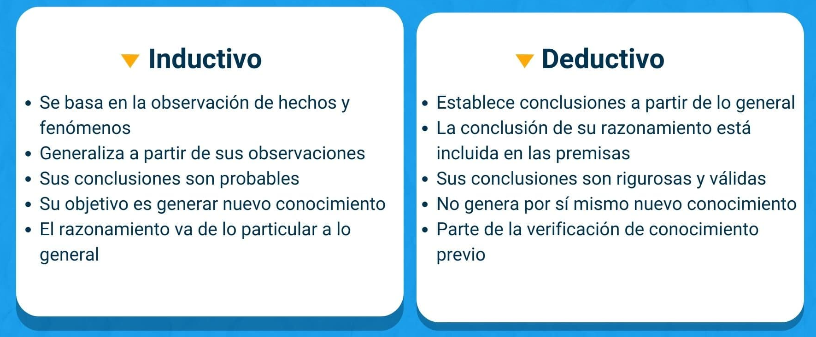
Conclusiones: Dos formas de pensar y de analizar lo que pensamos
Método Científico, Evidencial/Histórico, Arqueología, Teoría Literara, Hermenéutica, etc.
Textos hipotéticos, argumentativos, tesis, teorías y aplicación de teorías...

Slide 15

¿Por qué es valioso el método inductivo en un grupo de estudio bíblico?
¿Has escuchado cosas como “la Biblia es un libro falseado”? ¿”Jesús no existió”? ¿”Dios es un ser malvado que castiga a todo el mundo”? Les llamamos prejuicios, pero bien podrían ser pensamientos basados en una deducción y no una intuición basada en la observación lógica.
En la universidad te vas a encontrar a muchos que “creen” saber de la Biblia, de Dios, del cristianismo, de Jesús... Quizás tú mismo/a piensas que “sabes” algo y que lo tienes todo claro. Pues bien, te doy la bienvenida a una obra de servicio (compartir la Verdad de Jesús) que no sólo va a poner en jaque a tus compañeros sino a ti.
→ El método inductivo es un método científico (y la universidad “ama” la Ciencia, ¿no?)
→ El método inductivo no admite TUS juicios de valor sobre lo observado (y tampoco admitirá los de tus compañeros).
→ El método inductivo promueve una lectura a fondo, abundante, investigativa, de aplicación... (la universidad ama estas palabras y, ¿sabes qué? Dios también (2 Timoteo 3:16-17)
→ El método inductivo es la mejor excusa para invitar a tus compañeros a leer un libro (La Biblia) que jamás querrían leer. Pero decirles que van a “poner a prueba” este libro con un método científico los hará correr a la banca listos para “desbaratarlo”... ¡Qué buena sorpresa se van a llevar!

Slide 16

Ya por último, unos consejos...
Prepárate con antelación (pero lee el pasaje, días antes, con el mismo enfoque del método inductivo: sin tus juicios de valor).
Si estarás a cargo de un grupo de estudio bíblico y te animas a usar este método, te aconsejo:
Prepárate con antelación (pero lee el pasaje, días antes, con el mismo enfoque del método inductivo: sin tus juicios de valor).
Olvídate de lo que “crees saber”. Estar a cargo de un grupo de estudio “afuera” de tu congregación te llevará tarde o temprano a ver las cosas con otros ojos, otras perspectivas que antes no habías conocido). No vayas con un pensamiento preestablecido.
Lo que aprendas en la universidad disciérnelo con la Biblia y no al revés.
Vuélvete un discípulo y nunca un maestro.
Ora mucho y pídele al verdadero Maestro 3 cosas: Sabiduría (para analizar y aplicar), Humildad (para entender que jamás lo sabrás todo), Amor (para tus compañeros, amigos, maestros que pueden volverse muy duros al verte con una Biblia en el brazo).
Y sobre todo, el consejo de Juan el Bautista: Mengua y deja que Jesús crezca (Jn. 3:30)

